Slide 1
Assalawma áleykum

Slide 2
Kursta neler úyretiledi?

Slide 3




Slide 4
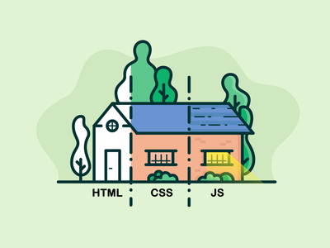

Slide 5
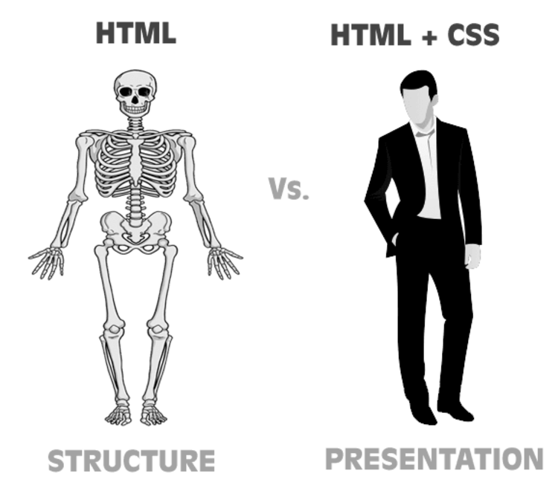

Slide 6
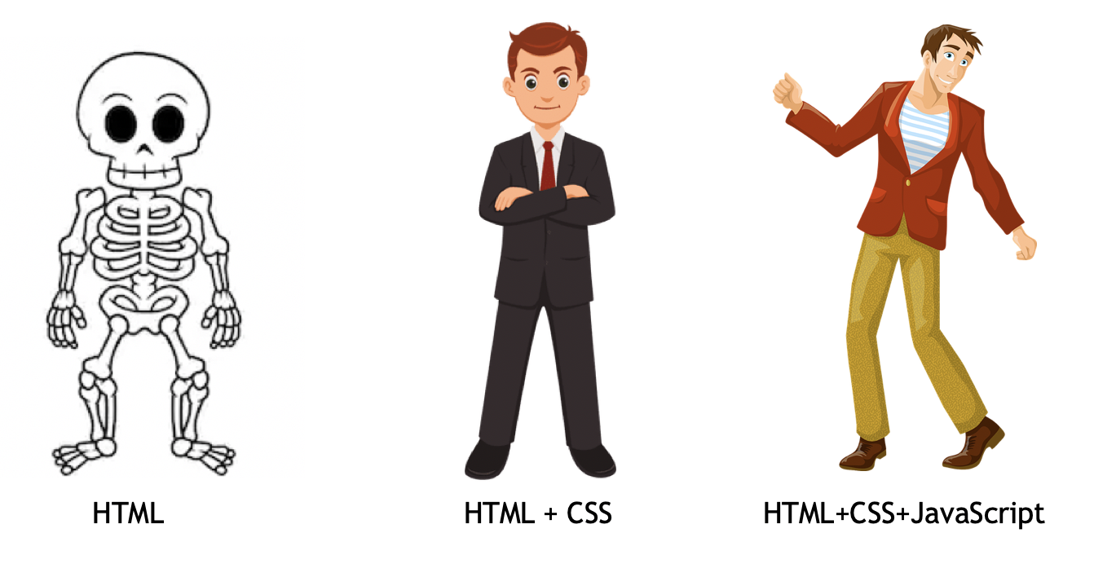

Slide 7
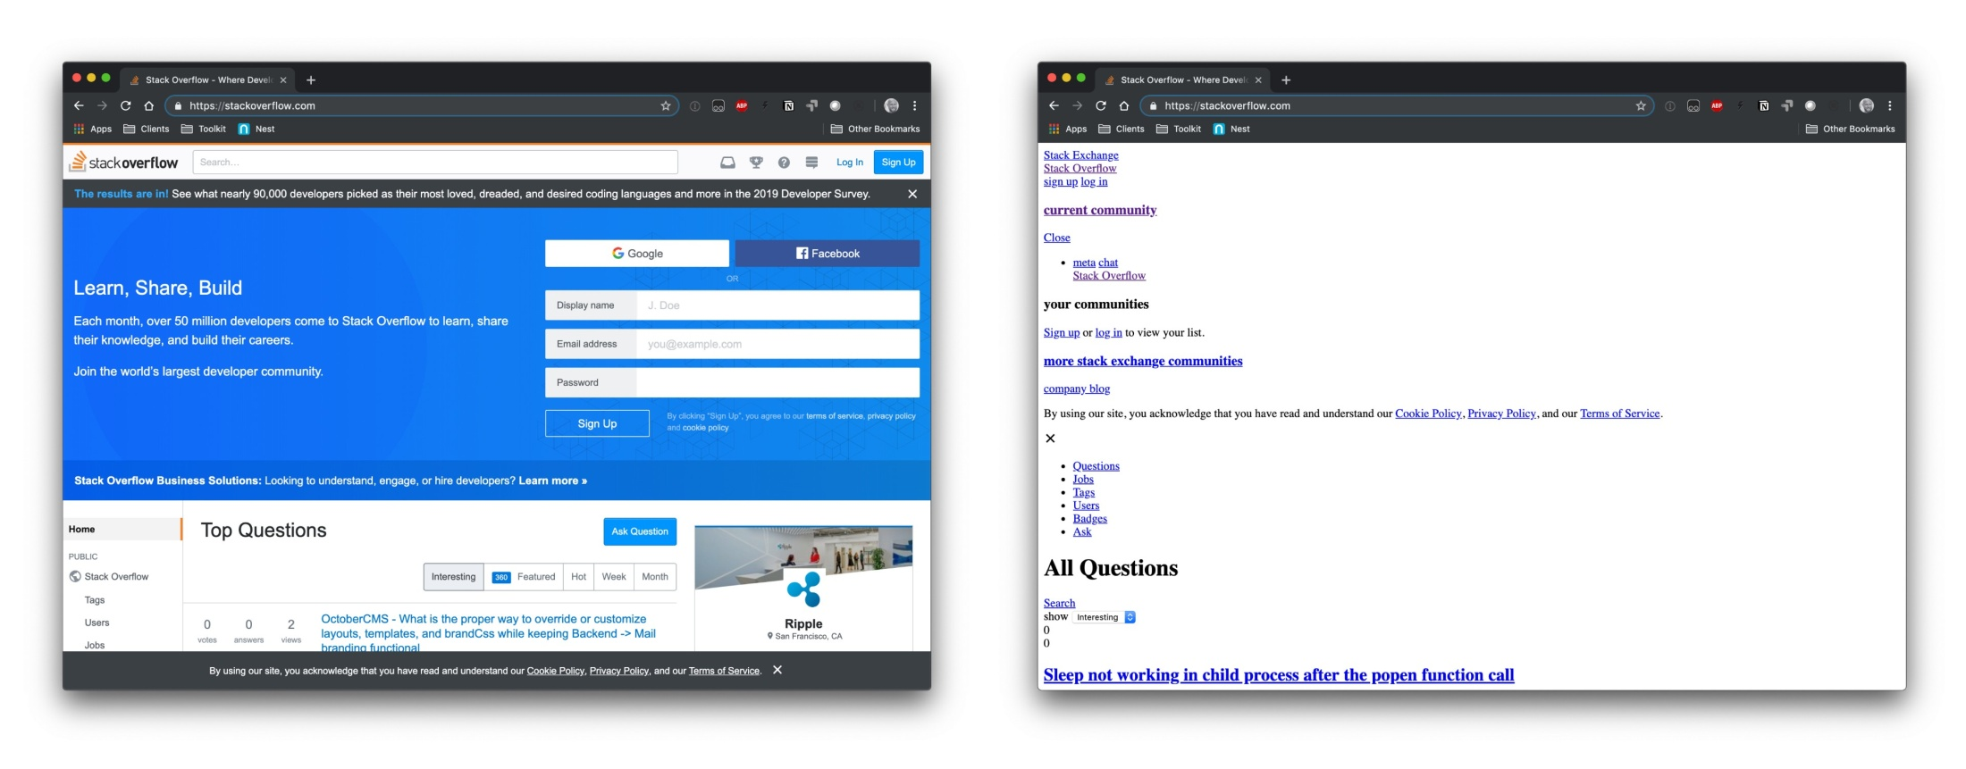

Slide 8
Kodlardı qanday programmada jazamız?

Slide 9







Sublime text
Блокнот
Atom

Slide 10
Jazǵan kodımız qanday programmada komplyaciya boladı?

Slide 11
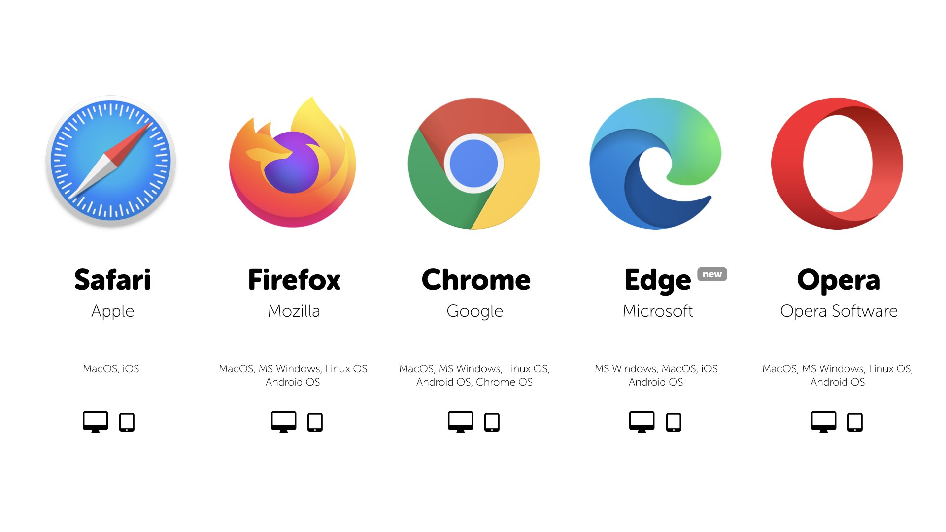

Slide 12
Itibarıńız ushın ráhmet!

